Slide 1
Proxy
李星霖
Notes:
结构模式的一种，代理模式并不复杂，但是在企业项目中应用非常广泛

Slide 2
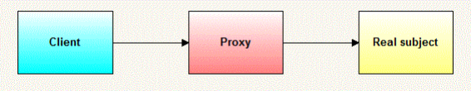
概念
提供一个中间对象，以控制对实际对象的访问
封装对目标对象访问的复杂性
提供额外功能
Notes:
proxy又像中介，例如房产中介，如果没有中介我们去找房子，要一个个找要去谈，并且权益也无法保证。
如果有中介呢，你只要找中介，他会帮你议价，帮你合同，保证权益。开合同等
在代理模式中，实体定义了关键功能，而代理提供或者拒绝对它的访问
有些情况下，用户不想或者不能直接引用一个对象，此时可以通过代理的第三者来实现引用，
并且可以通过代理对象去掉客户不能看到的内容或者增加客户所需要的额外服务

Slide 3
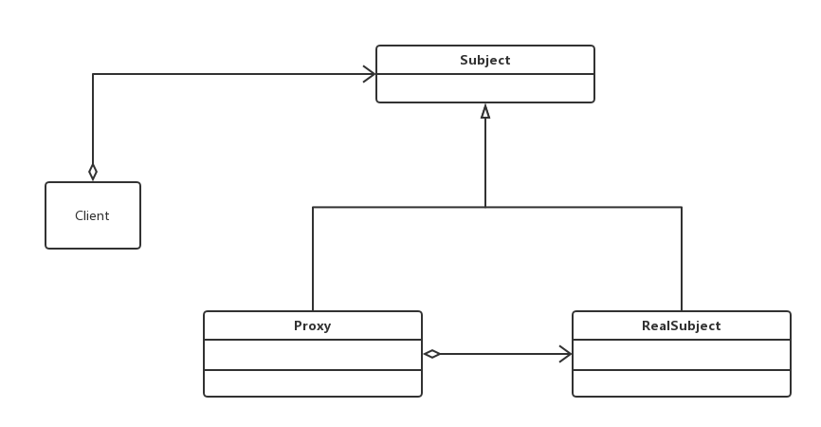
角色
Subject
定义RealSubject和Proxy的公用接口
让proxy在任意需要的地方替代RealSubject
Proxy
同样实现Subject
维护对RealSubject的引用
控制对RealSubject的访问
RealSubject
Proxy所代表的实际对象
Notes:
Proxy封装复杂性，还可以提供增值的服务

Slide 4
代理种类
远程代理（remote proxy）
为不同地址空间的对象提供一个本地表示
为远程Web Services/REST API提供一个接口
虚代理(virtual proxy)
按需创建耗时耗资源对象
保护代理(protection proxy)
控制对原始对象的访问权限
Notes:
1、远程方法调用rmi
2、读取一个云上的照片，高分辨率很大，可以使用虚代理先打开一个低分辨率的，等下载好在换成高分辨率的。
3、原始对象不允许修改，可以使用保护代理。

Slide 5
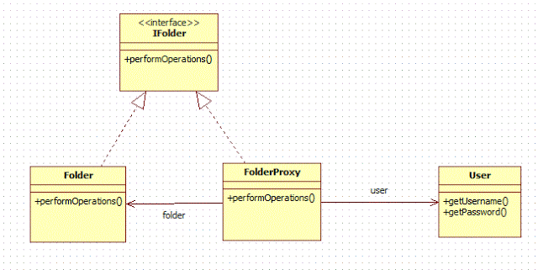
代码示例
https://java2blog.com/proxy-design-pattern-in-java/

Slide 6
应用实例
Spring
AOP
RMI
HTTP Invoker
微服务网关
Notes:
AOP面向切面编程，通过代理在运行期动态的编制跨横切面的功能
远程方法调用，和invoker都是代理模式
还有网关，也是一个api proxy 安全路由，协议转换，审计等等。
在客户和企业之间增加proxy，把跨横切面功能都给做了，让后面的服务专注于业务逻辑。
HTTP与TCP/IP应用层协议和传输层协议/

Slide 7
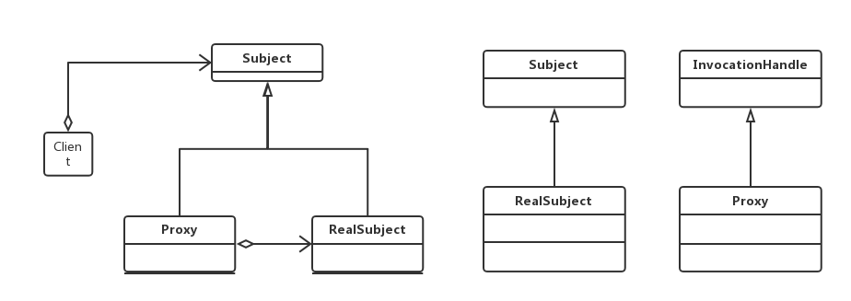
静态代理与动态代理
http://open.thunisoft.com/lixinglin/design-patterns/tree/master/proxy
Notes:
静态代理：编译阶段就生成代理类来完成对代理对象的一系列操作(需要代理类和被代理类实现同一个接口，同时不利于扩展，修改接口需要代理类也跟着修改)
动态代理：在运行时动态生成代理类，即，代理类的字节码在运行过程时生成并载入当前代理的 Class Loader（）

Slide 8
相关的设计模式
Adapter
Decorator
代理模式和适配器模式和装饰者模式有什么差异呢？
Notes:
适配器的角色是实现两个不同的接口进行适配
装饰者实现很相似，但是目的不同。一个是增加职责，一个是减轻负担

Slide 9
Thanks

